Slide 1
Revista
Escola Bíblica Dominical
EBD 1

Slide 2
A VOCAÇÃO PARA A REVELAÇÃO
Texto base: Apocalipse 1.9-20
Texto áureo: Apocalipse 1.9

Slide 3
Uma grande pergunta
Como um crente deve se portar no meio de uma sociedade hostil ao senhorio de Cristo?

Slide 4
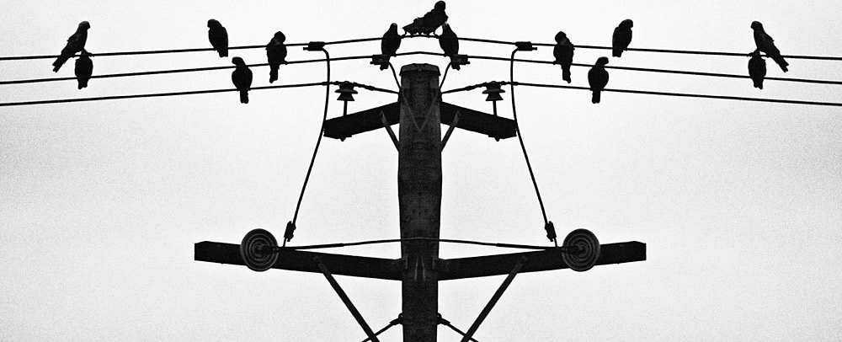
A linguagem do Apocalipse
Um livro cheio de símbolos
Um símbolo é um elemento da realidade cotidiana que significa algo além do seu sentido próprio.

Slide 5
Para interpretar os símbolos
O próprio livro do Apocalipse
O Antigo Testamento
Outros apocalipses judaicos

Slide 6
O Filho do Homem
o cinto de ouro que cinge seu peito simboliza a realeza de Jesus;
os cabelos brancos apontam para sua sabedoria;
os olhos como fogo indicam seu conhecimento penetrante;
os pés como latão reluzente reconhecem sua firmeza e estabilidade;
a voz de muitas águas representa autoridade;
a espada na boca é a palavra de Deus.

Slide 7
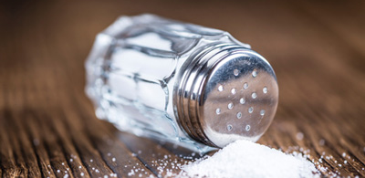
A lição em foco
Diferentes perspectivas das igrejas daquela época quanto à forma de se relacionar com o contexto social.
“Sal da terra" e "luz do mundo".

Slide 8
Jesus andou entre nós durante seu ministério manifestando no corpo cansaço, fome, dor e angústia. Após a ressurreição, entretanto, ele está glorificado em todo esplendor no céu.

